Slide 1
AI 소프트웨어학과 원본

Slide 2



Slide 3
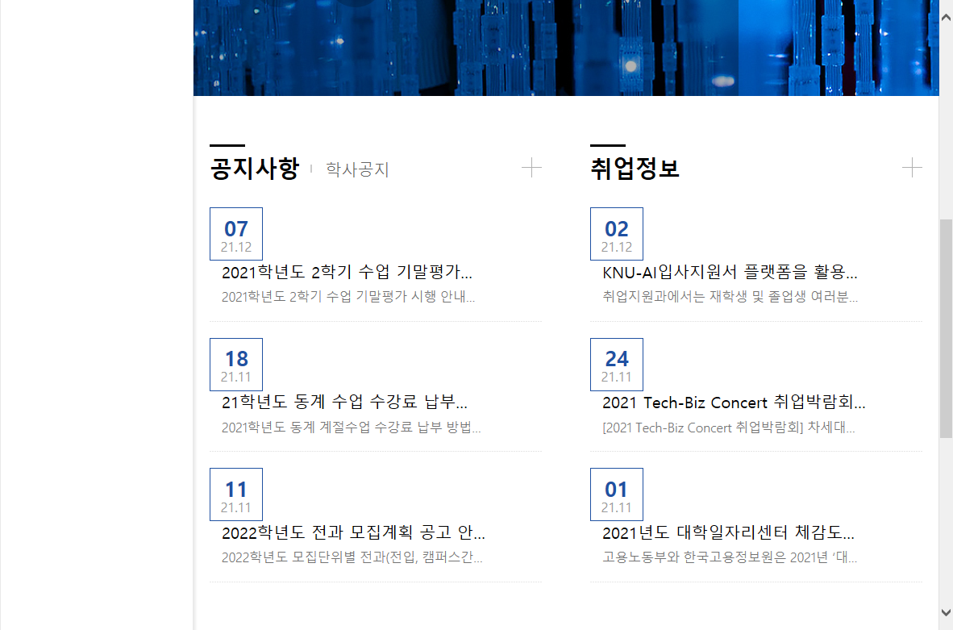
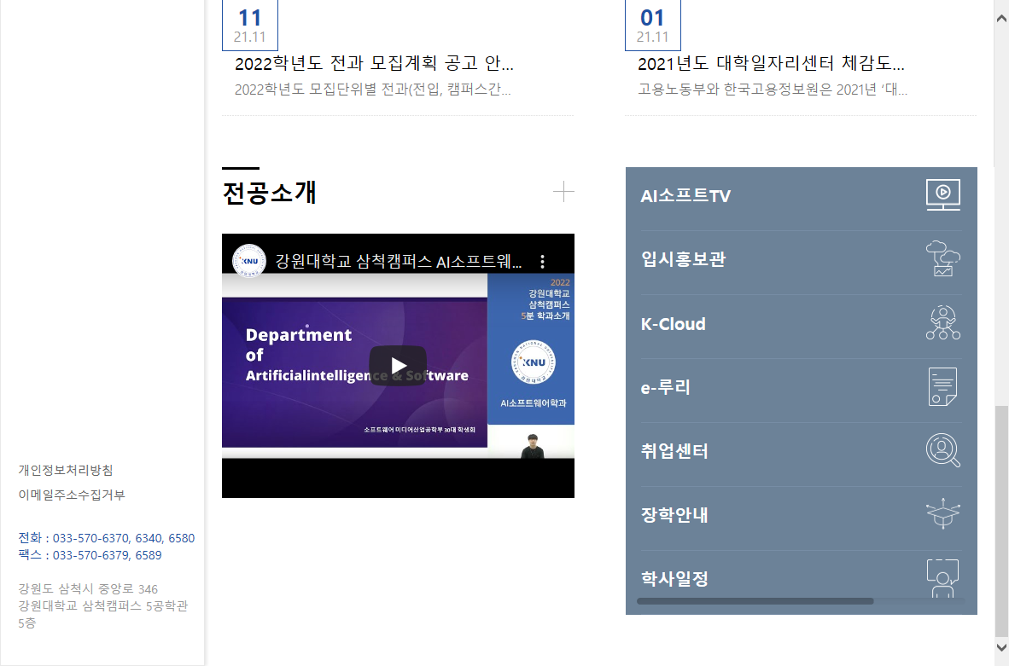

Slide 4
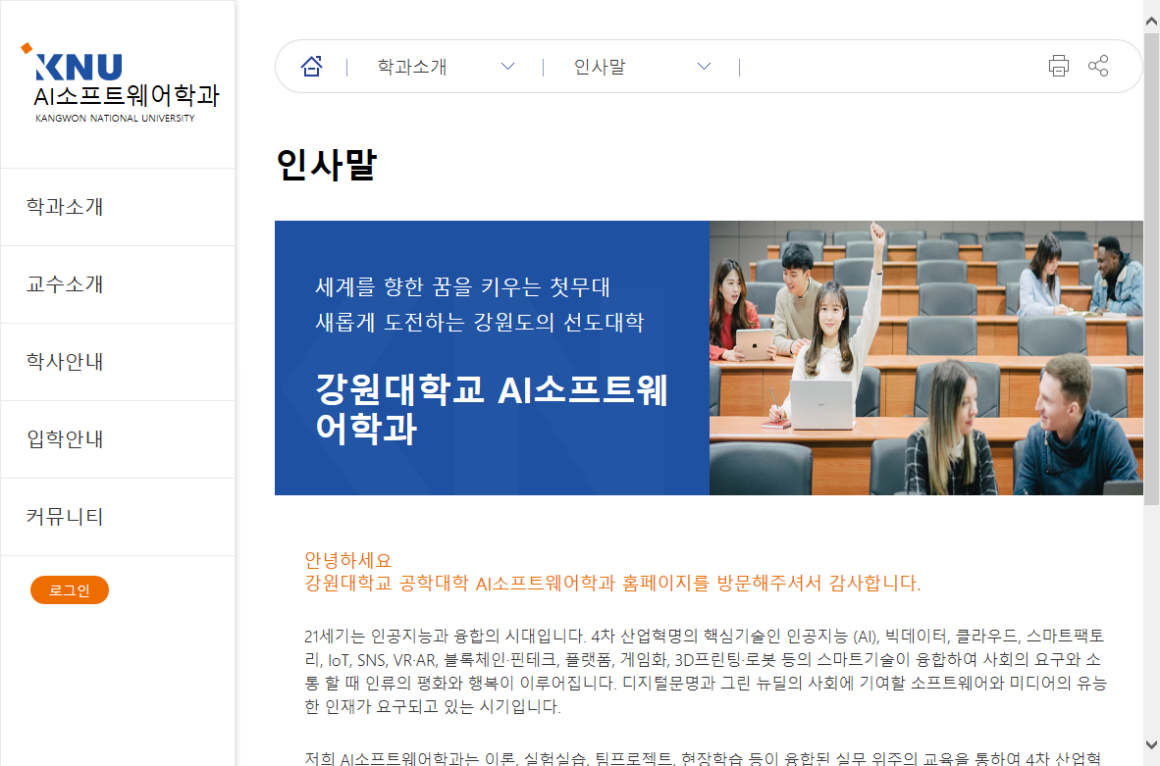

Slide 5
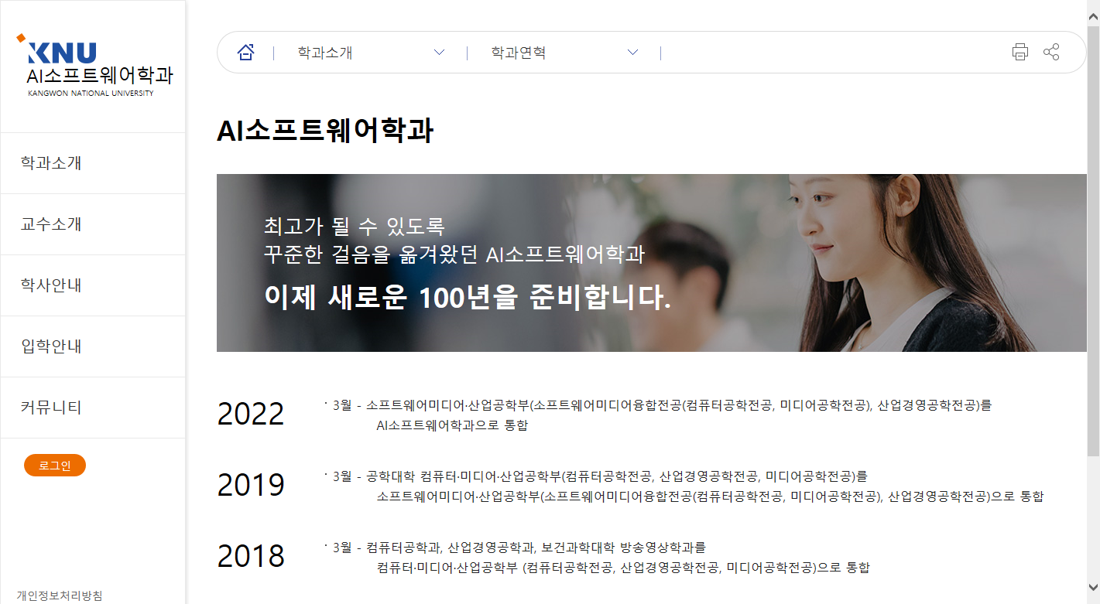

Slide 6
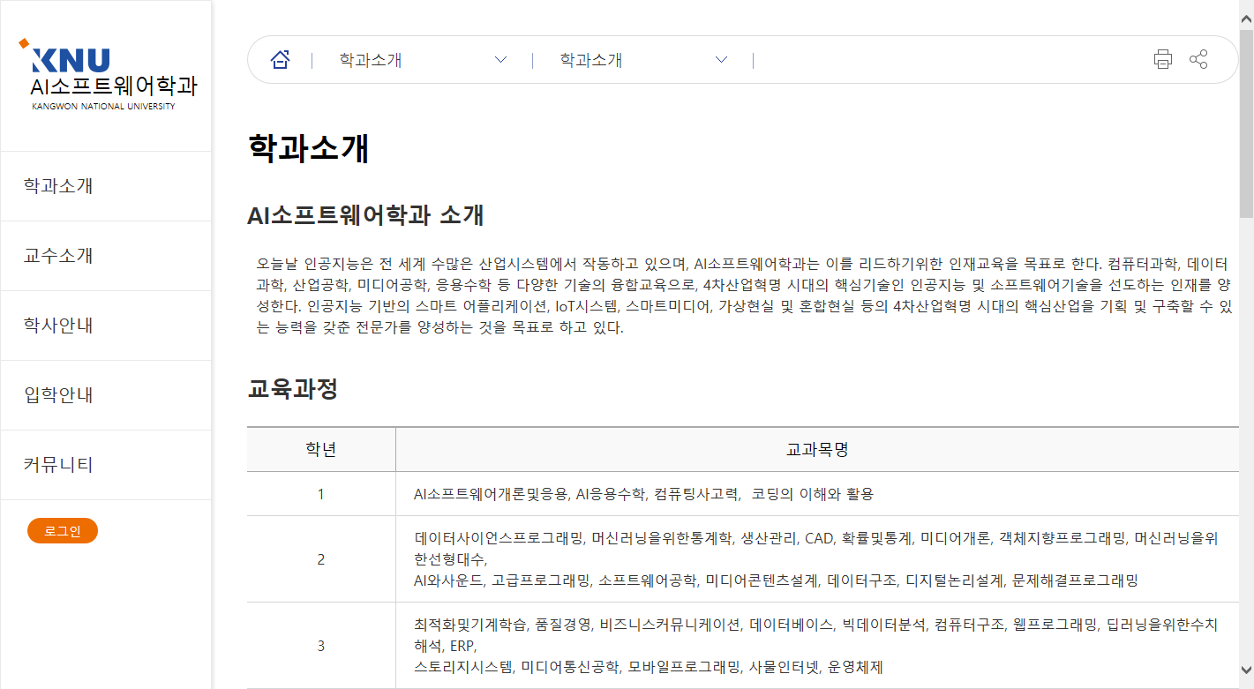

Slide 7
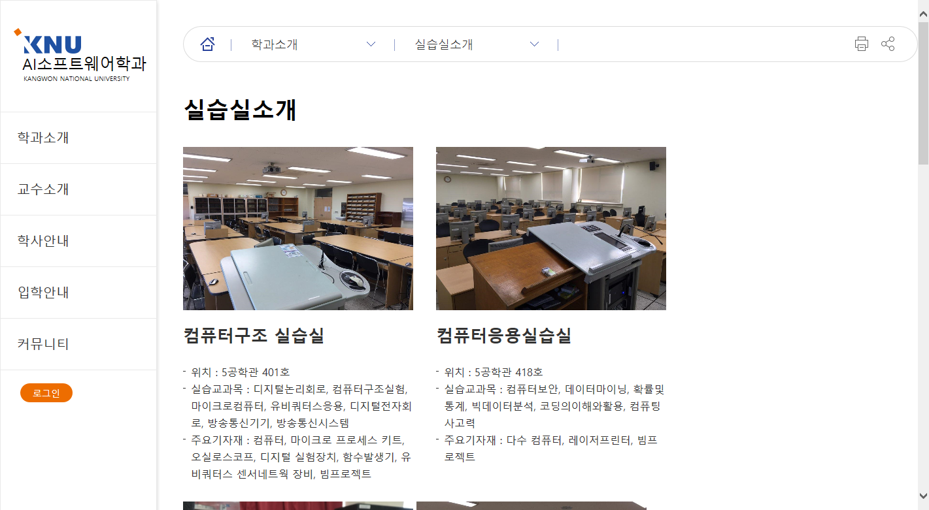

Slide 8
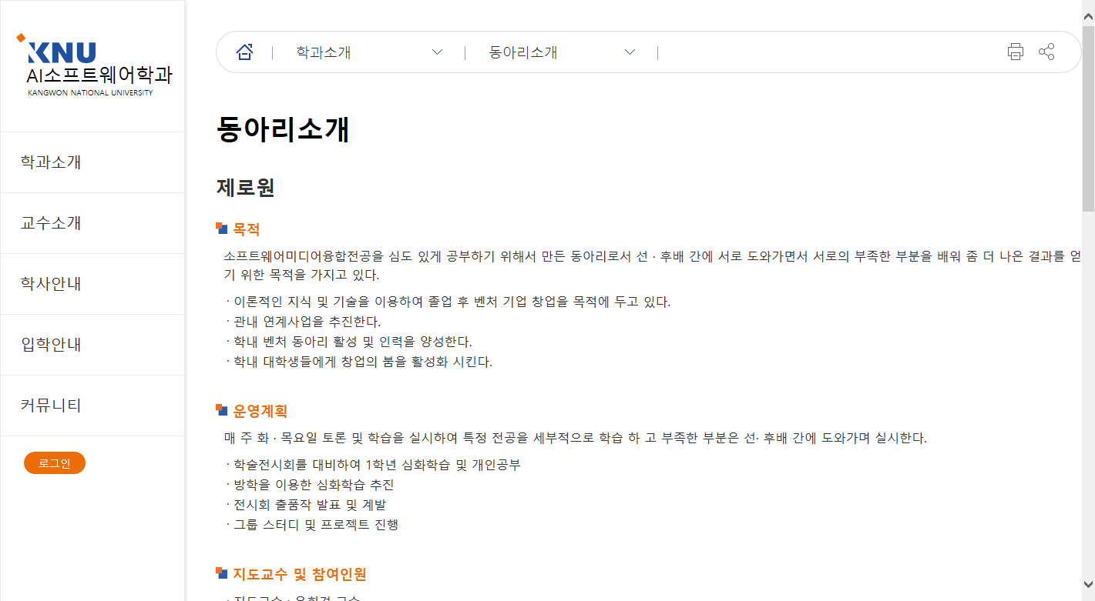

Slide 9
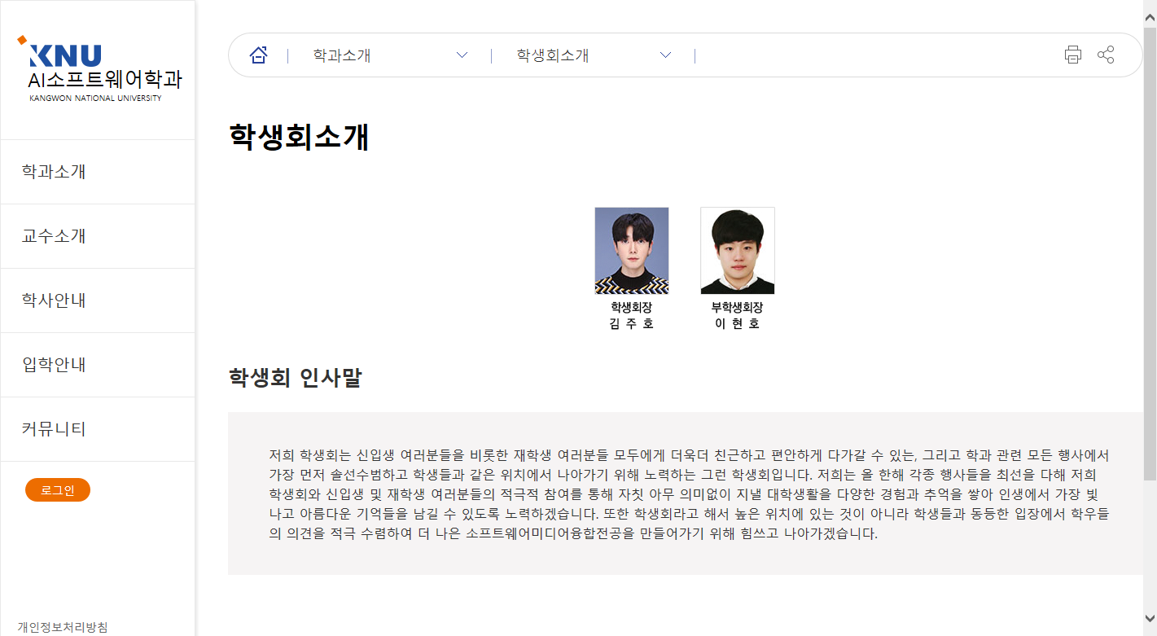

Slide 10
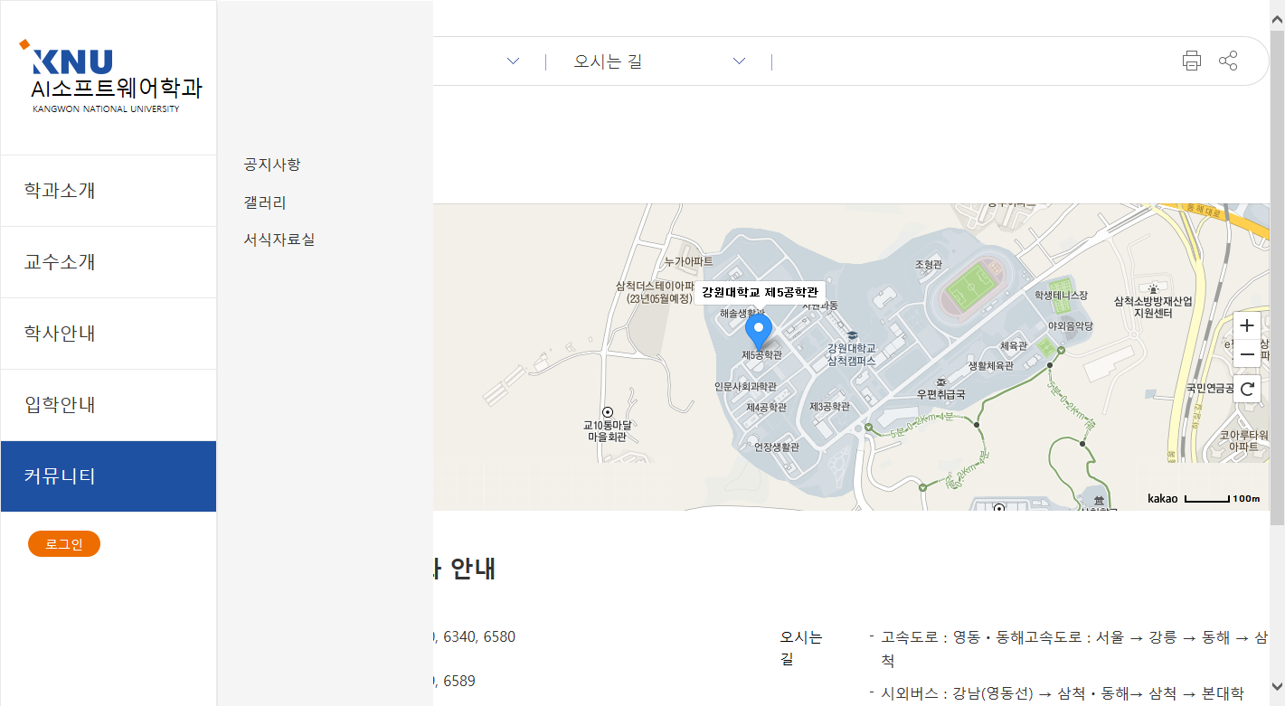

Slide 11
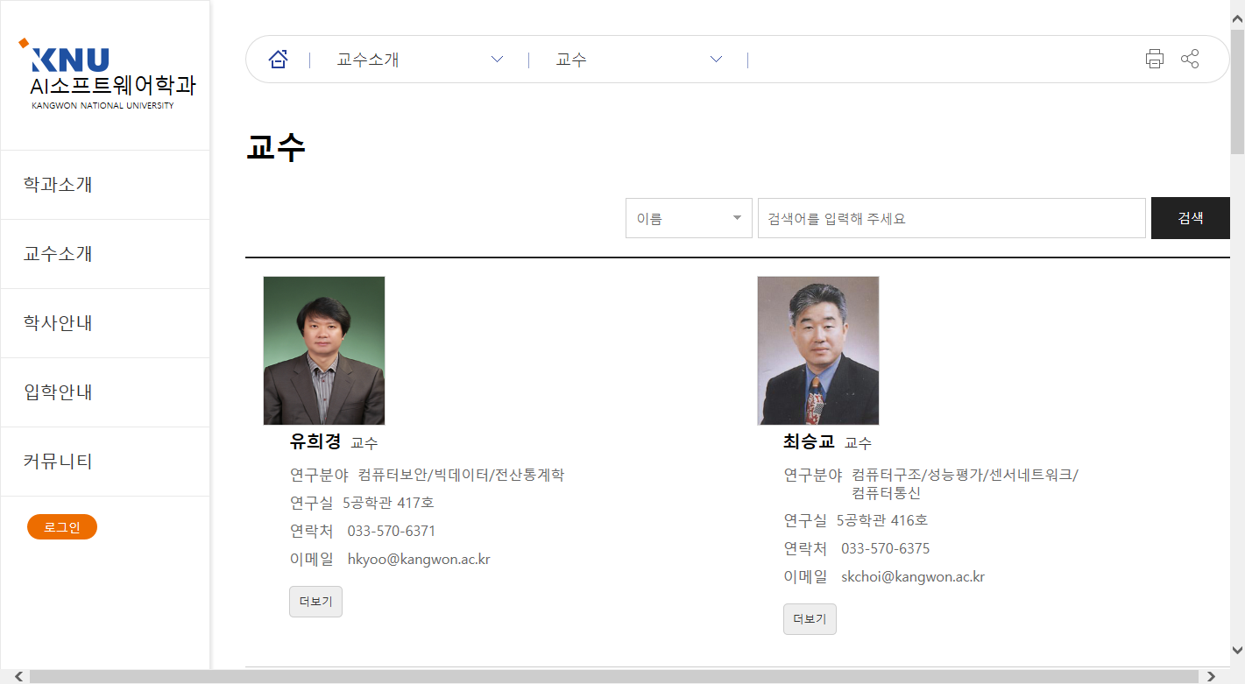

Slide 12
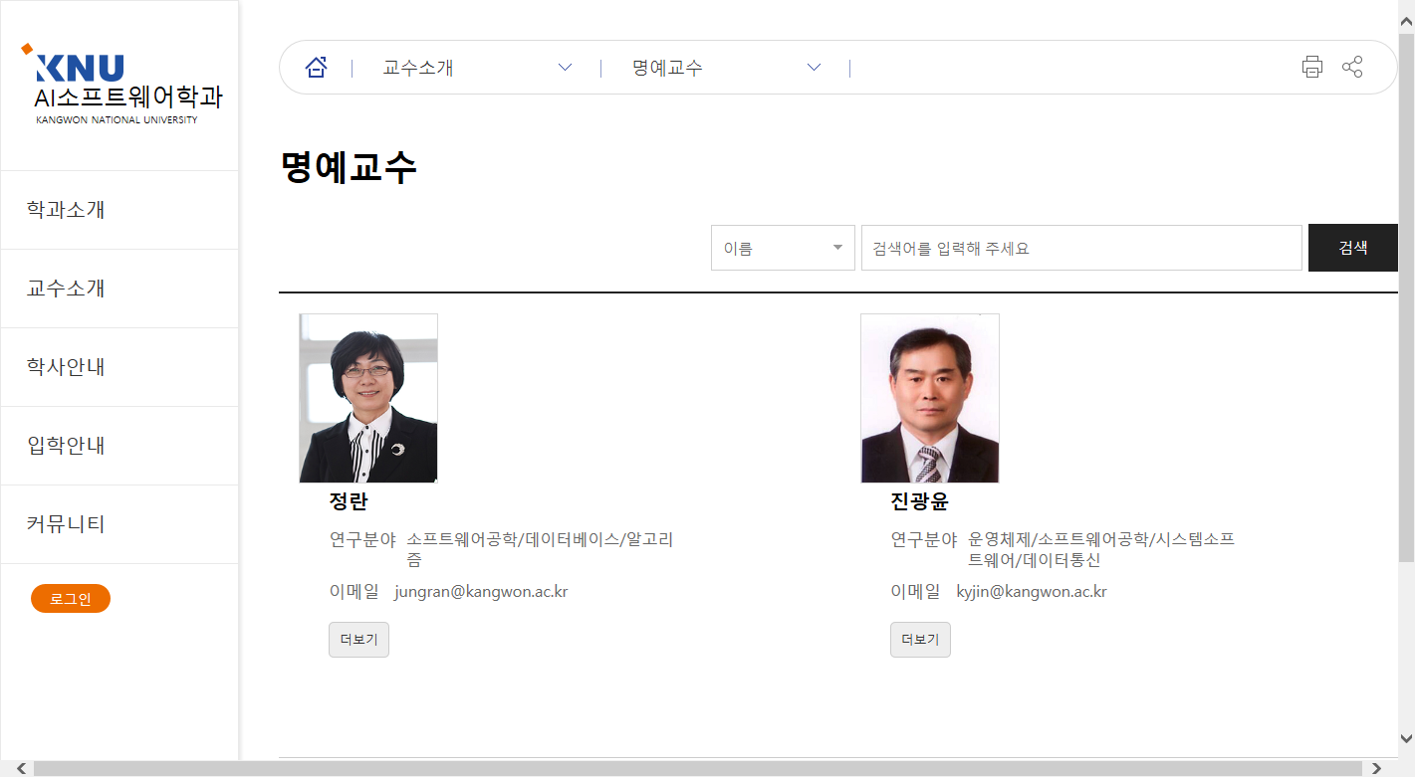

Slide 13

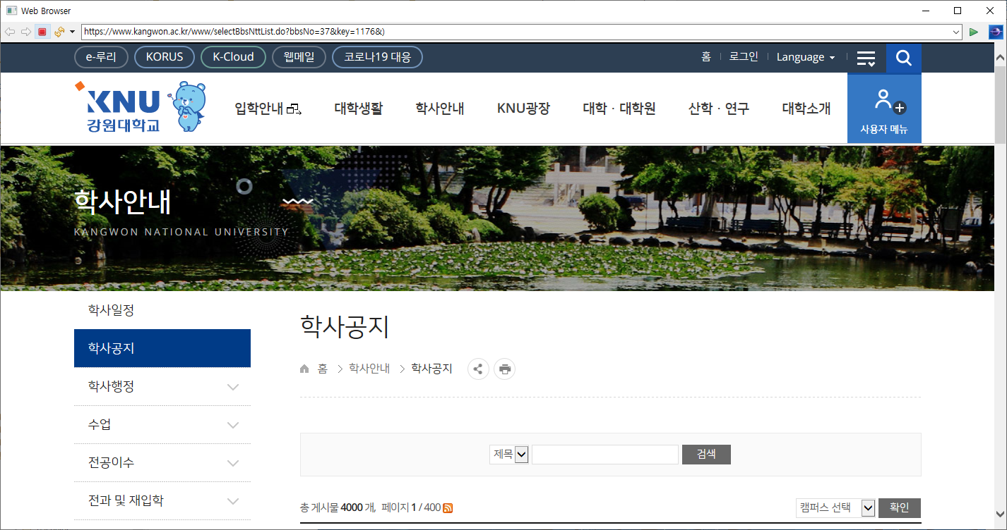







Slide 14
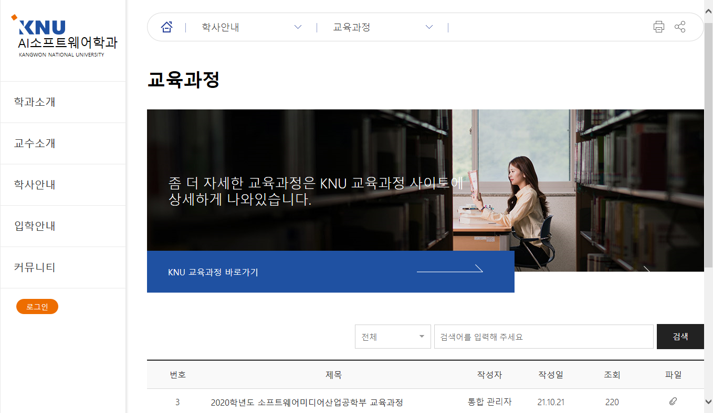

Slide 15
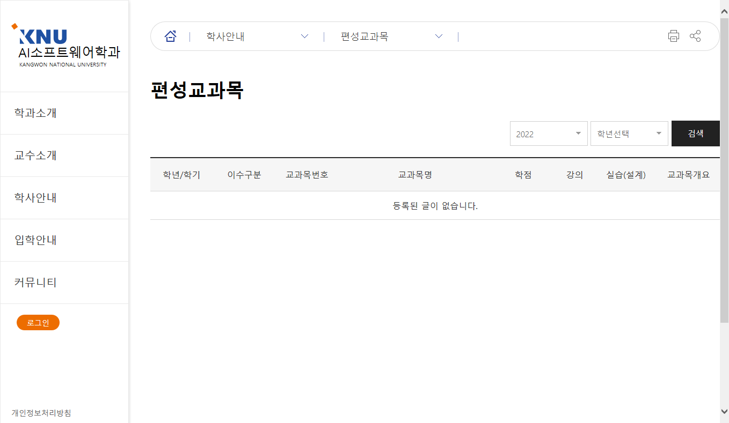

Slide 16
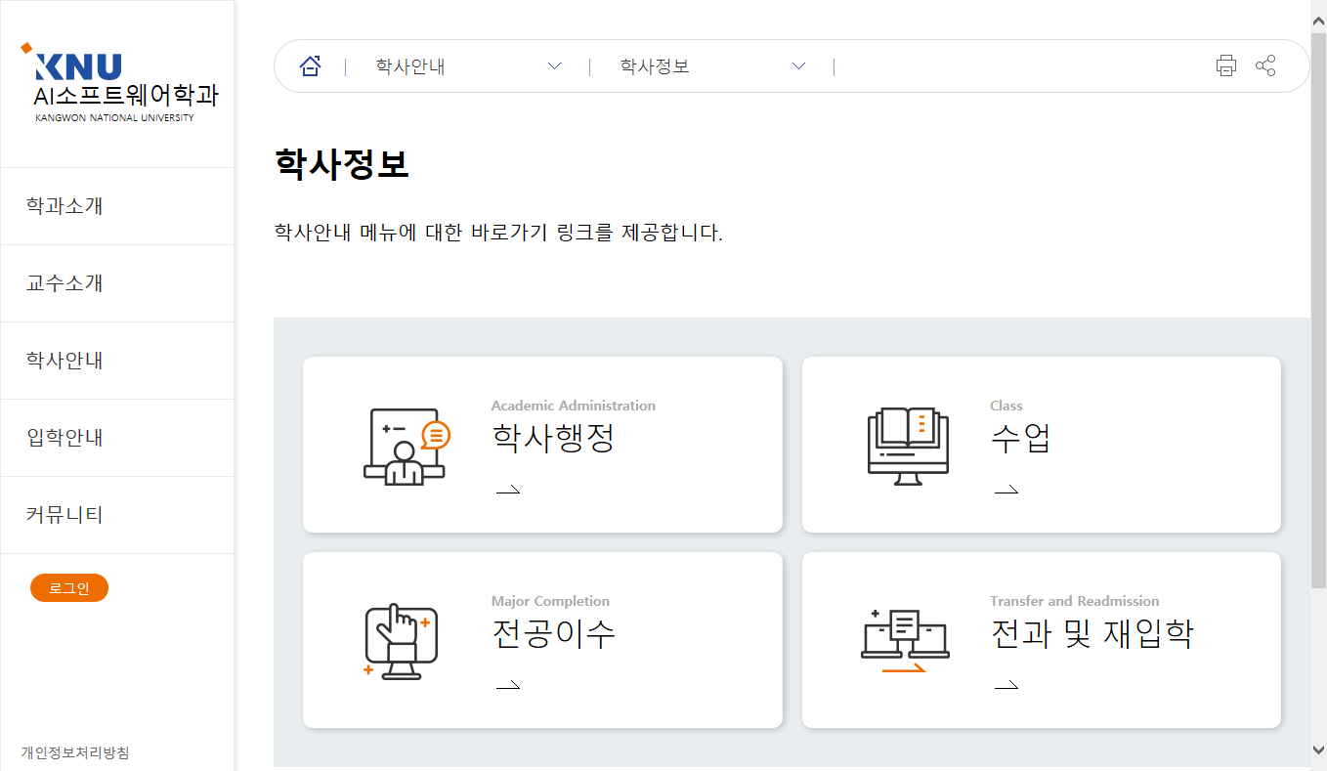

Slide 17
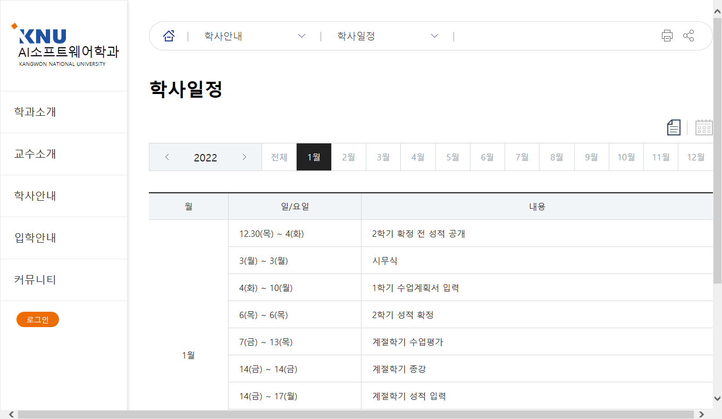

Slide 18
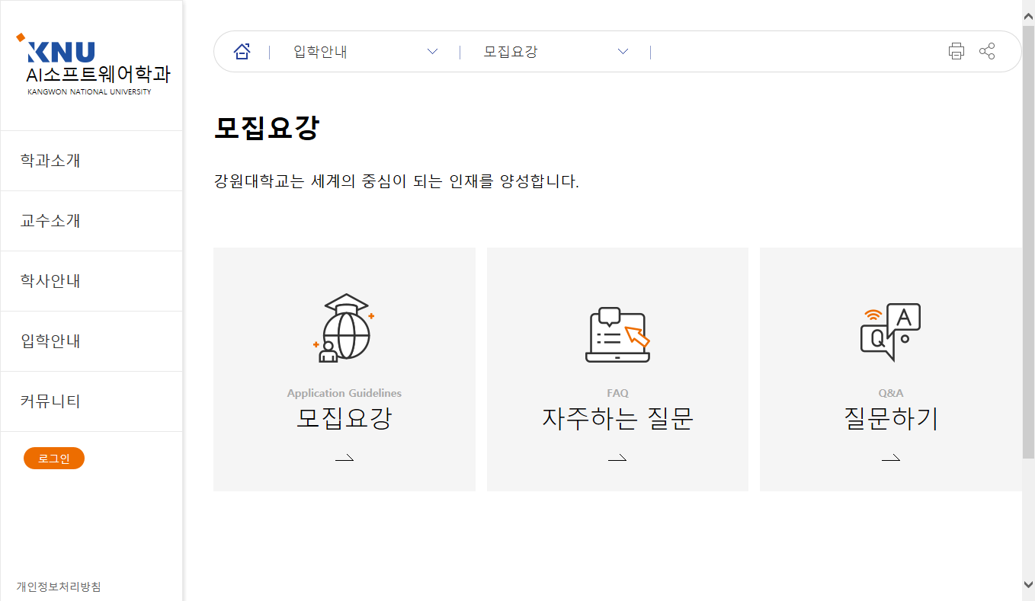

Slide 19
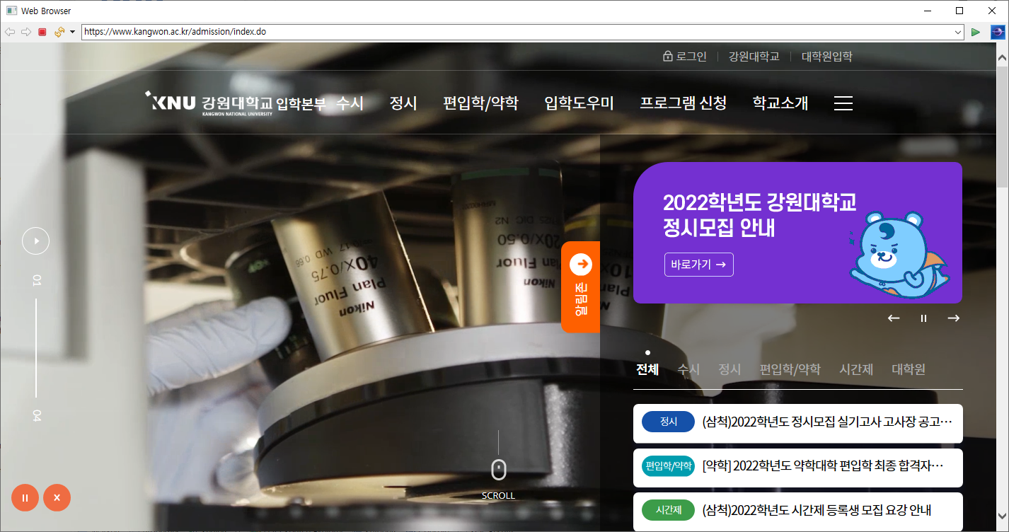



Slide 20
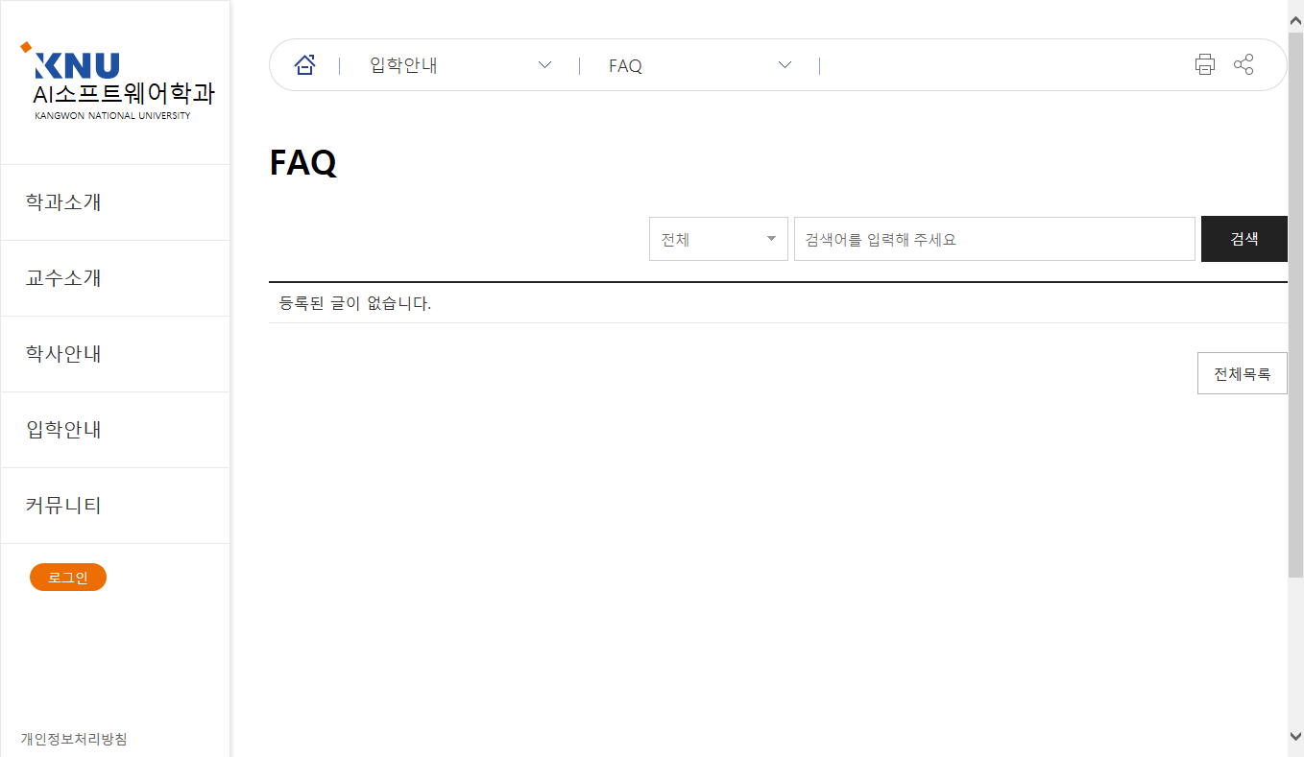




Slide 21
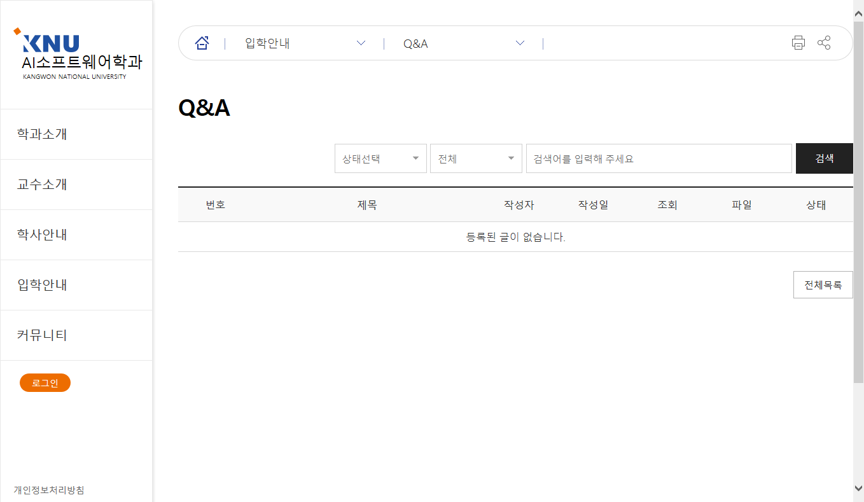




Slide 22
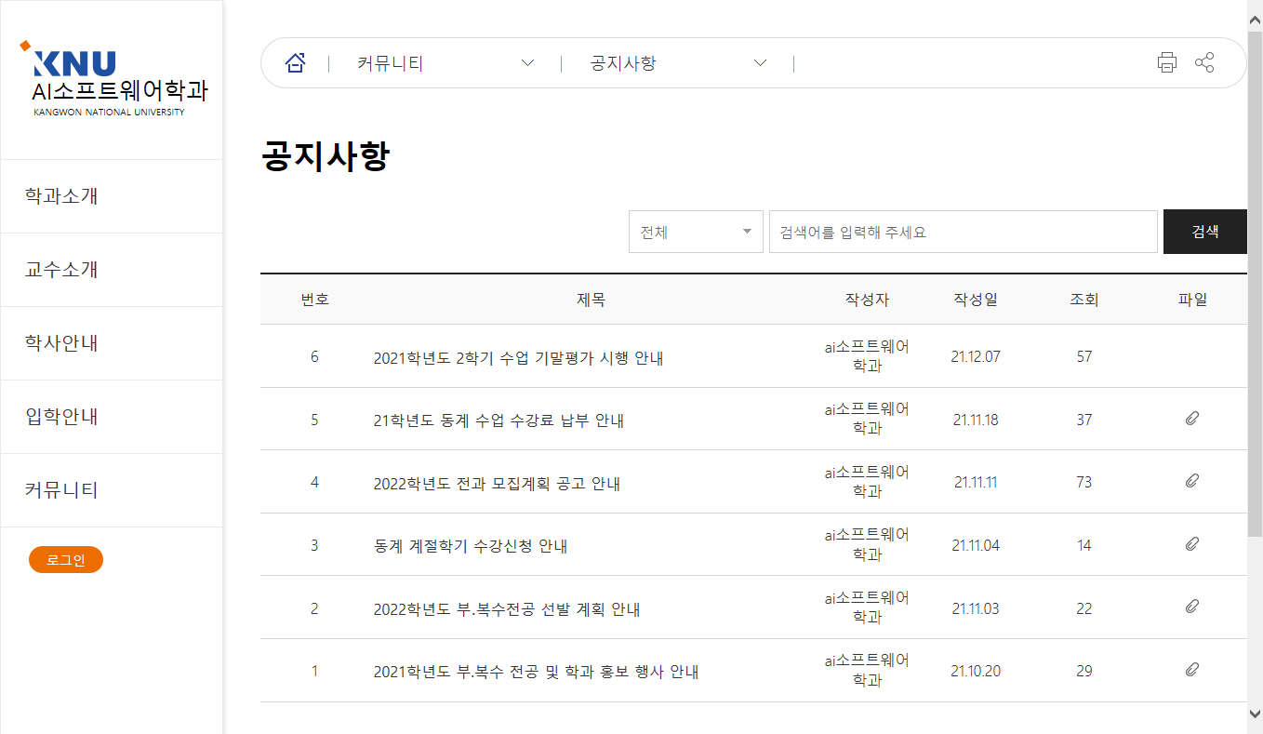

Slide 23
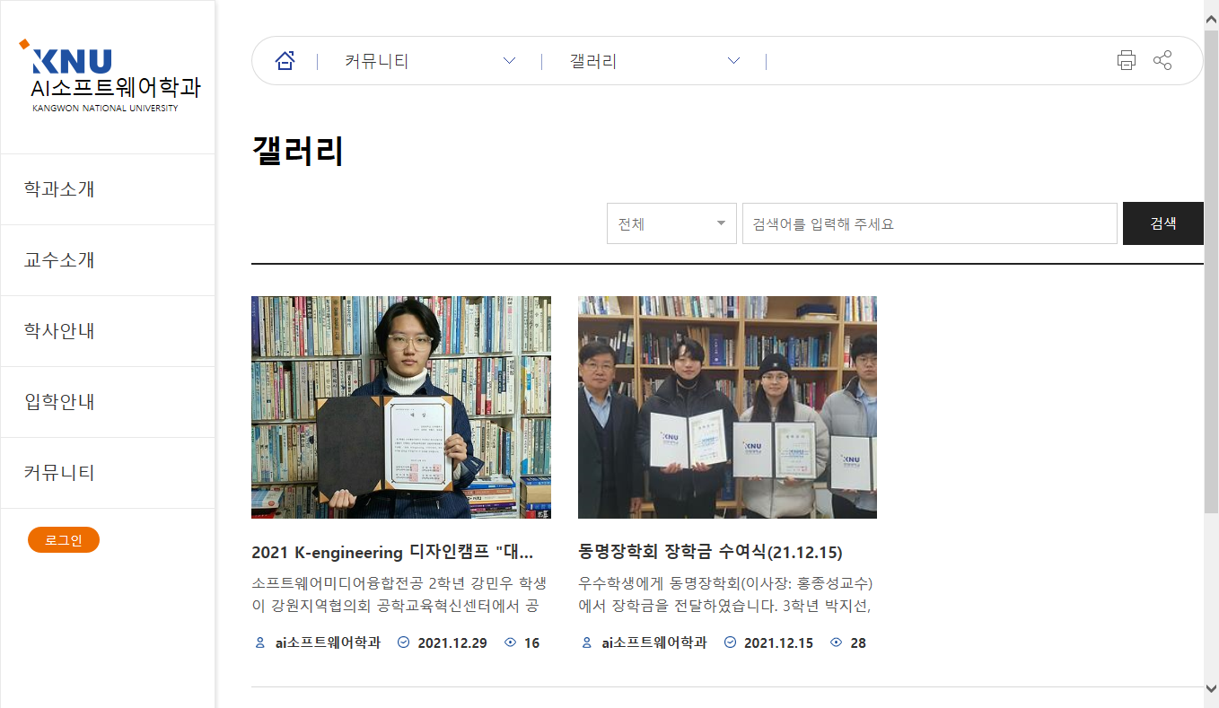

Slide 24


Slide 25
AI 소프트웨어학과 재작성

Slide 26
재로드 Shift+Enter키로 실행
httrack_x64-3.49.2.exe 설치 후 원하는 사이트 다운로드

Slide 27
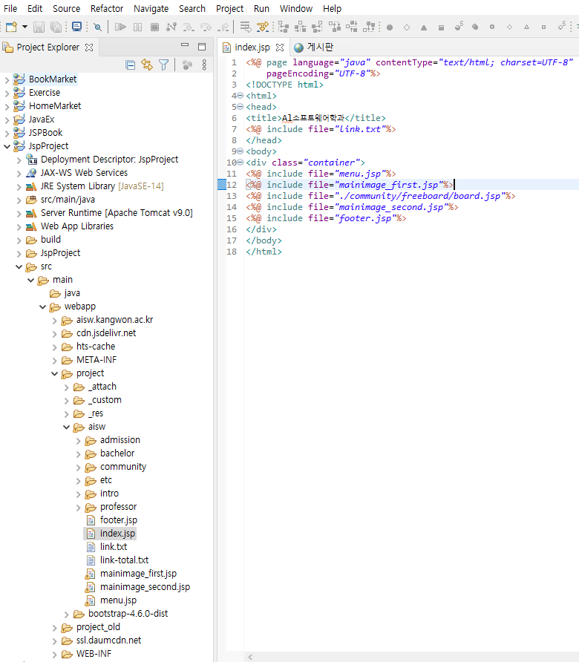
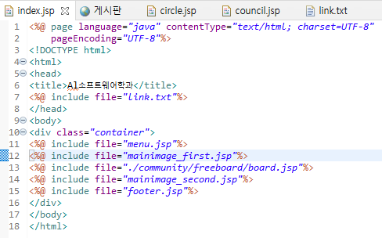
















Slide 28








Slide 29
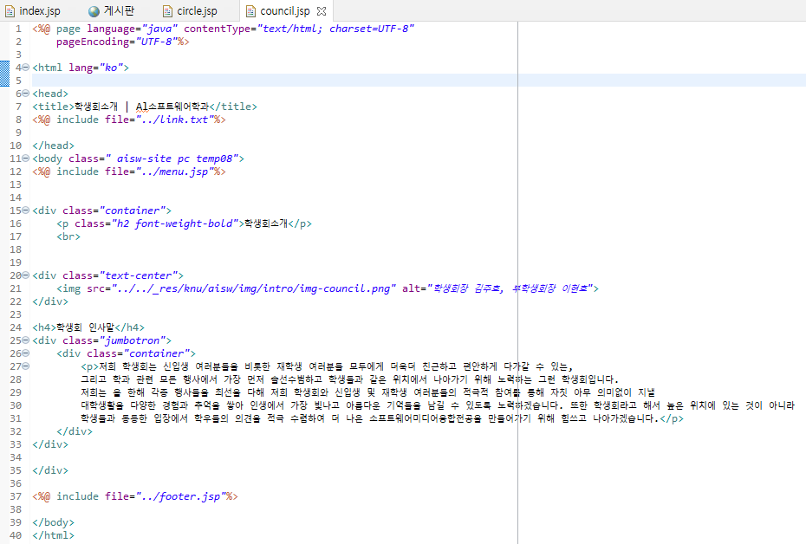













Slide 30
menu.jsp에서 KNU 타이틀 삽입 • class에 bottom-header-box 추가 • _res\knu\aisw\css\header.content7cd5.css 파일에 bottom-header-box 정의되어 있는 것을 이용함 • 첫번째 라인에 <%@ page language="java" pageEncoding="UTF-8"%>추가함, contentType="text/html; charset=UTF-8"를 삭제
menu.jsp에서 • class에 dropdown-content 추가 • class에 active 추가 • _res\knu\aisw\css\header.content7cd5.css 파일에 다음 내용 추가
/* 아래쪽 추가함, 마우스 이동시 오렌지색 박스로 변경 */
nav ul {
width: 100%;
list-style-type: none;
margin: 0;
padding: 0;
}
.dropdown-content a:hover {
background-color: darkorange;
}

Slide 31

link.txt 생성 • link, script 파일을 추가함 • 다음 2라인을 첫 라인에 추가함 <meta name="viewport" content="width=device-width, initial-scale=1, shrink-to-fit=no"> <link rel="stylesheet" href="/JspProject/project/bootstrap-4.6.0-dist/css/bootstrap.min.css"> • <%@ include file="link.txt"%>으로 연결함
footer.jsp 생성함 • 첫번째 라인에 <br> <%@ page language="java" pageEncoding="UTF-8"%>추가함, contentType="text/html; charset=UTF-8"를 삭제 • footer.jsp 제일 아래쪽에 다음 2라인 추가 <script src=" ="/JspProject/project/bootstrap-4.6.0-dist/jquery/jquery-3.5.1.js"></script> <script src=" ="/JspProject/project/bootstrap-4.6.0-dist/js/bootstrap.bundle.min.js"></script> • <%@ include file="footer.jsp"%>으로 연결함

Slide 32
board.jsp 새로 생성함 • 공지사항의 테이블은 freeboard로 설정 • 갤러리의 테이블은 gallery로 설정 • 서식자료실의 테이블은 dataroom으로 설정
아래쪽에 화면에 개인정보처리방침 항상 나오도록 수정
모집요강-자주하는질문 테이블을 faq, 질문하기 사이트의 테이블을 qna로 설정
location.jsp에서 • 75,79,83,89라인에 <dt>를 <dd>로 변경
게시판의 모든 파일에서 table을 입력 받을 수 있도록 수정하여 별도의 똑같은 파일을 안 만들도록 수정, 또한 제목 부분도 자동 수정

Slide 33








Slide 34
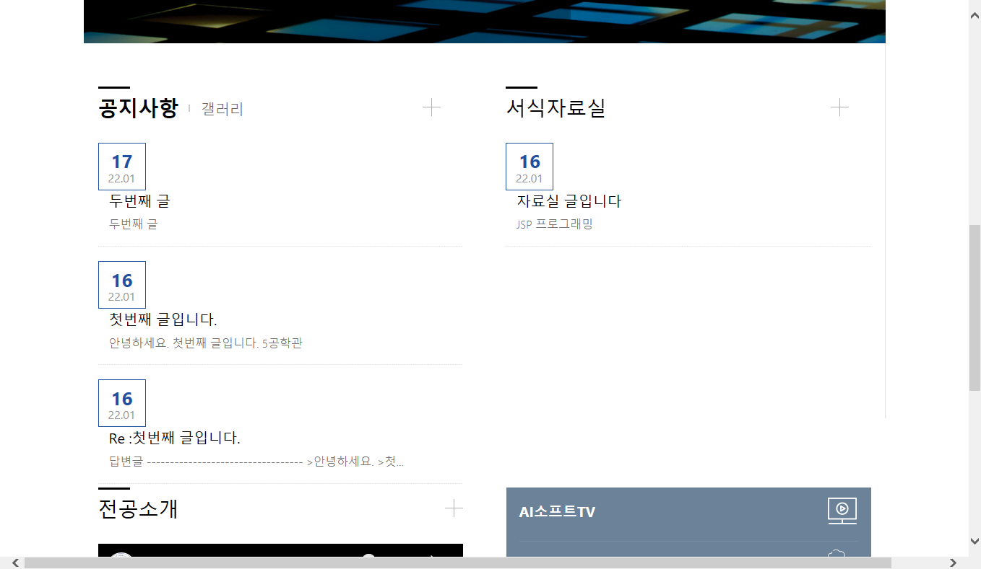










Slide 35
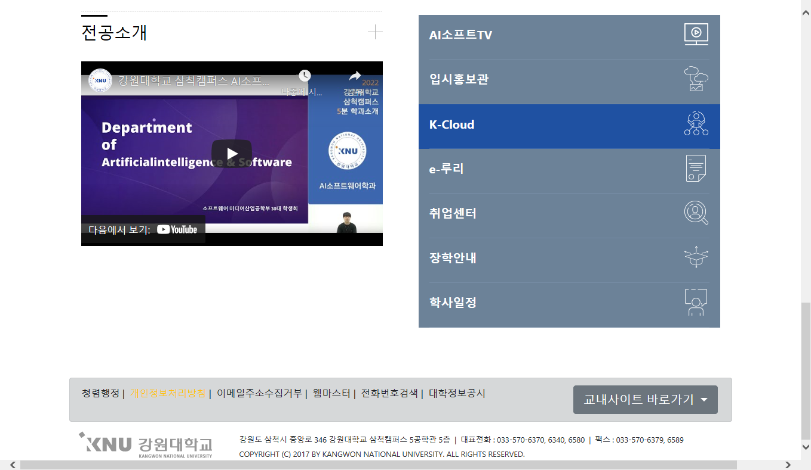






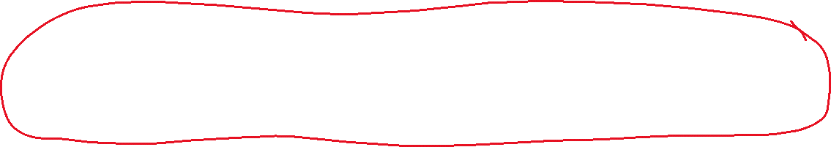

Slide 36
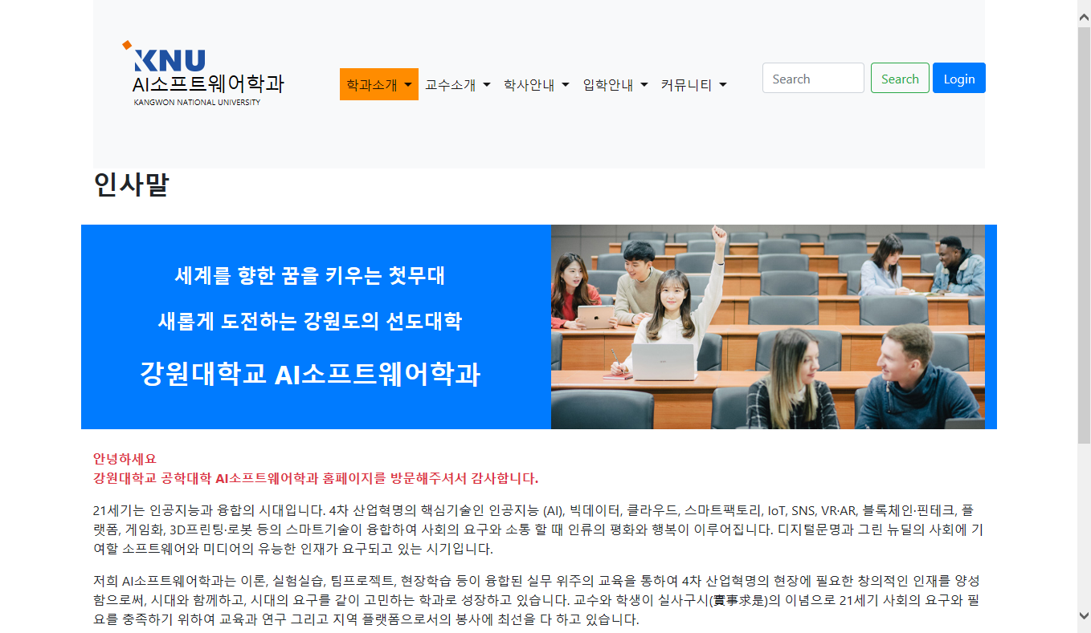








Slide 37
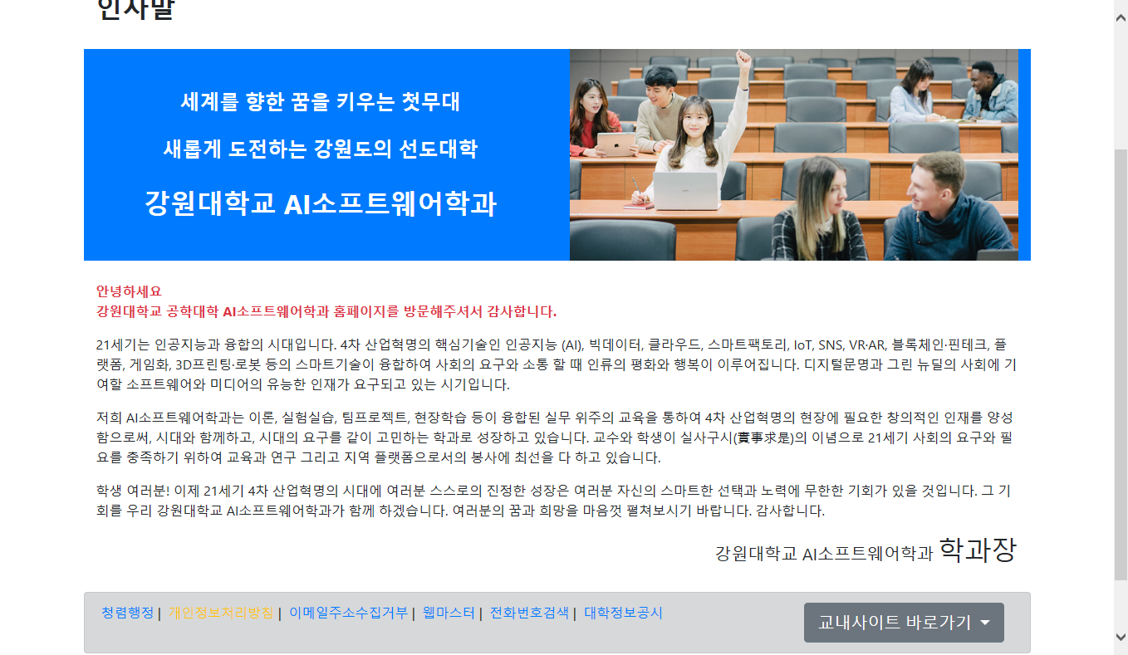






Slide 38
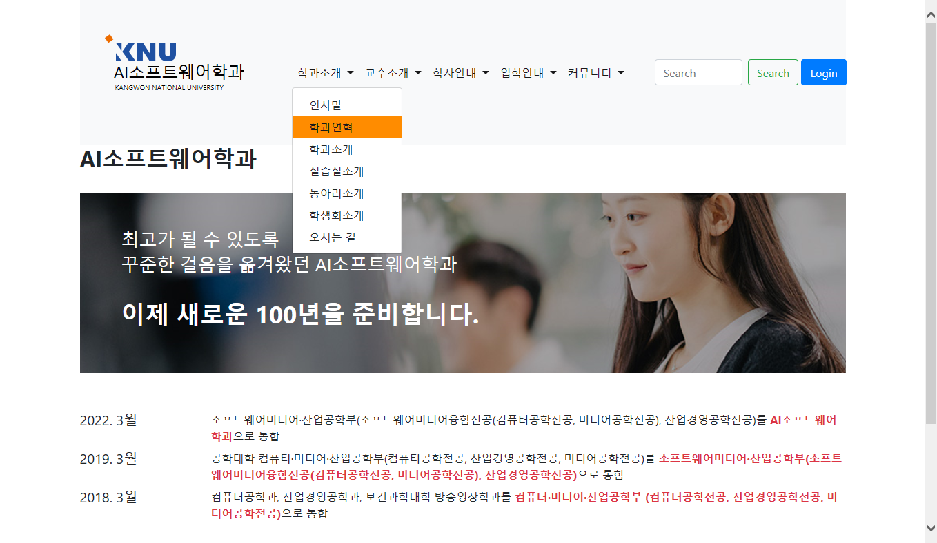




Slide 39
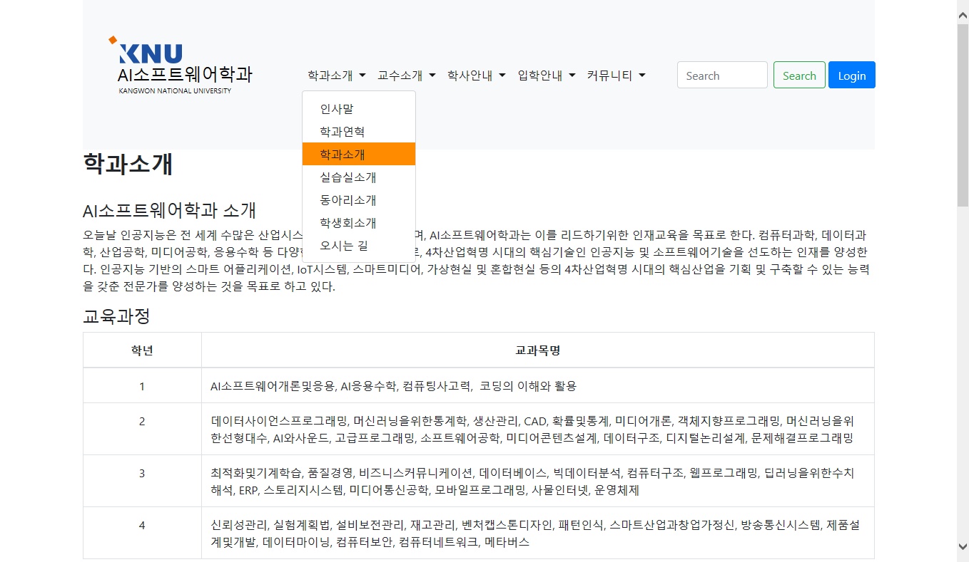

Slide 40
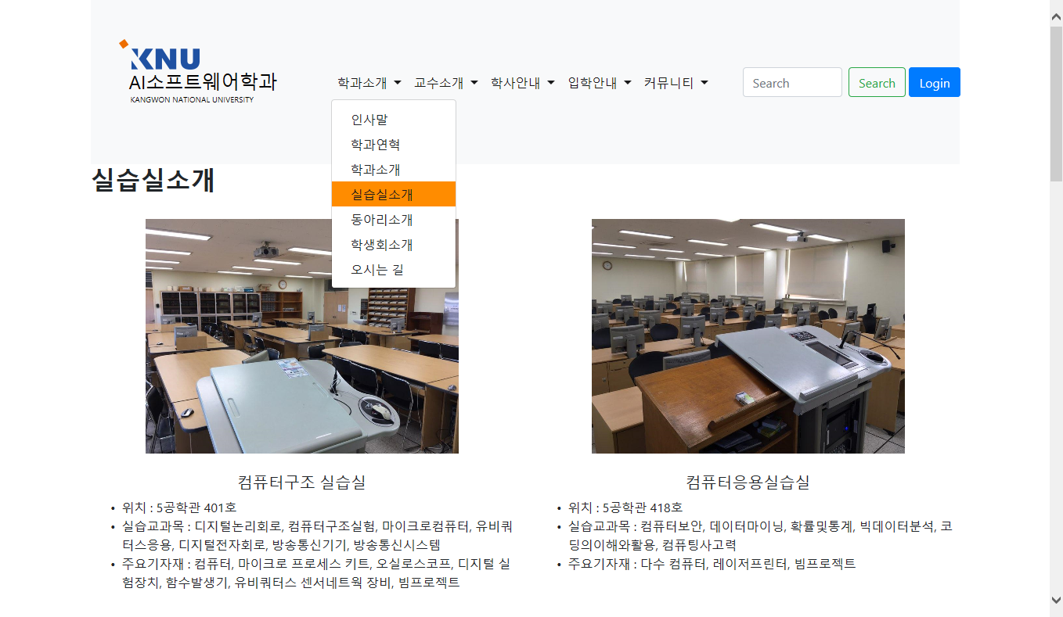



Slide 41
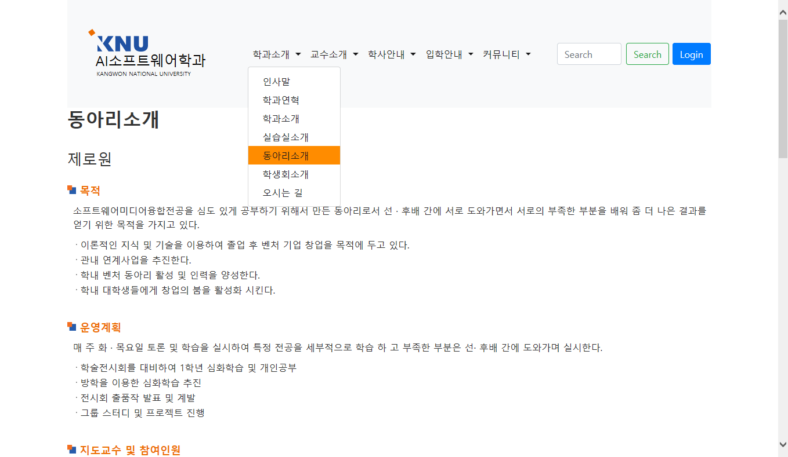




Slide 42
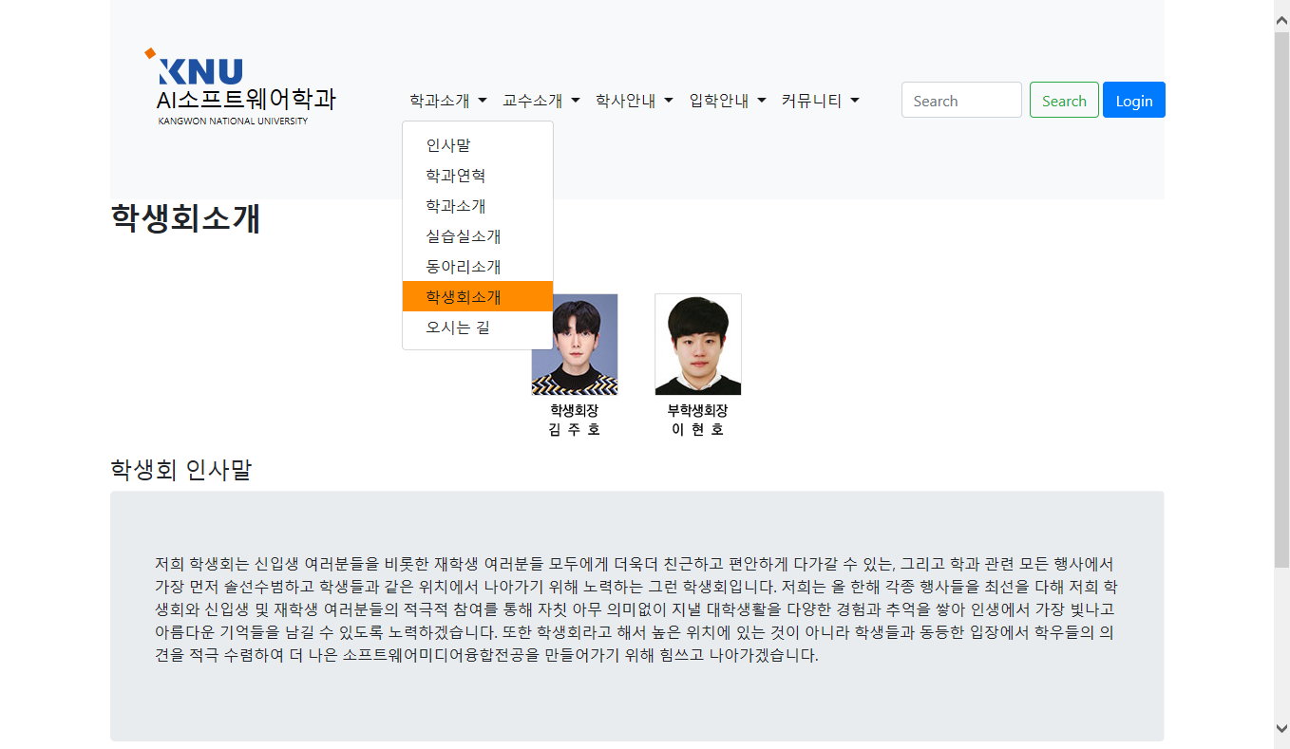


Slide 43
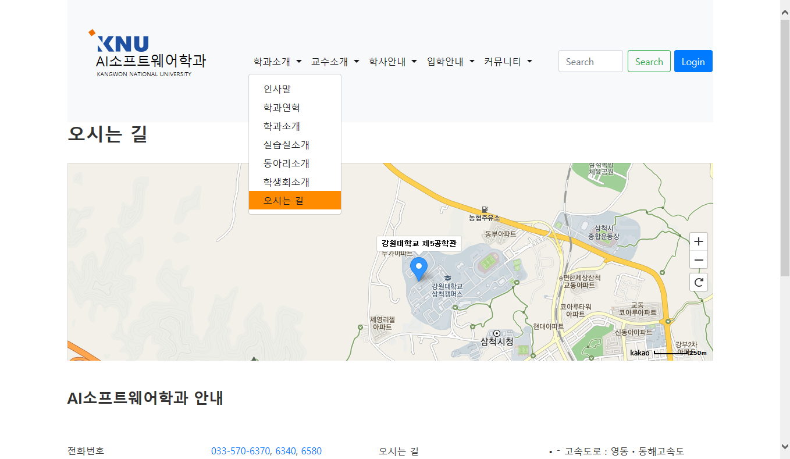





Slide 44
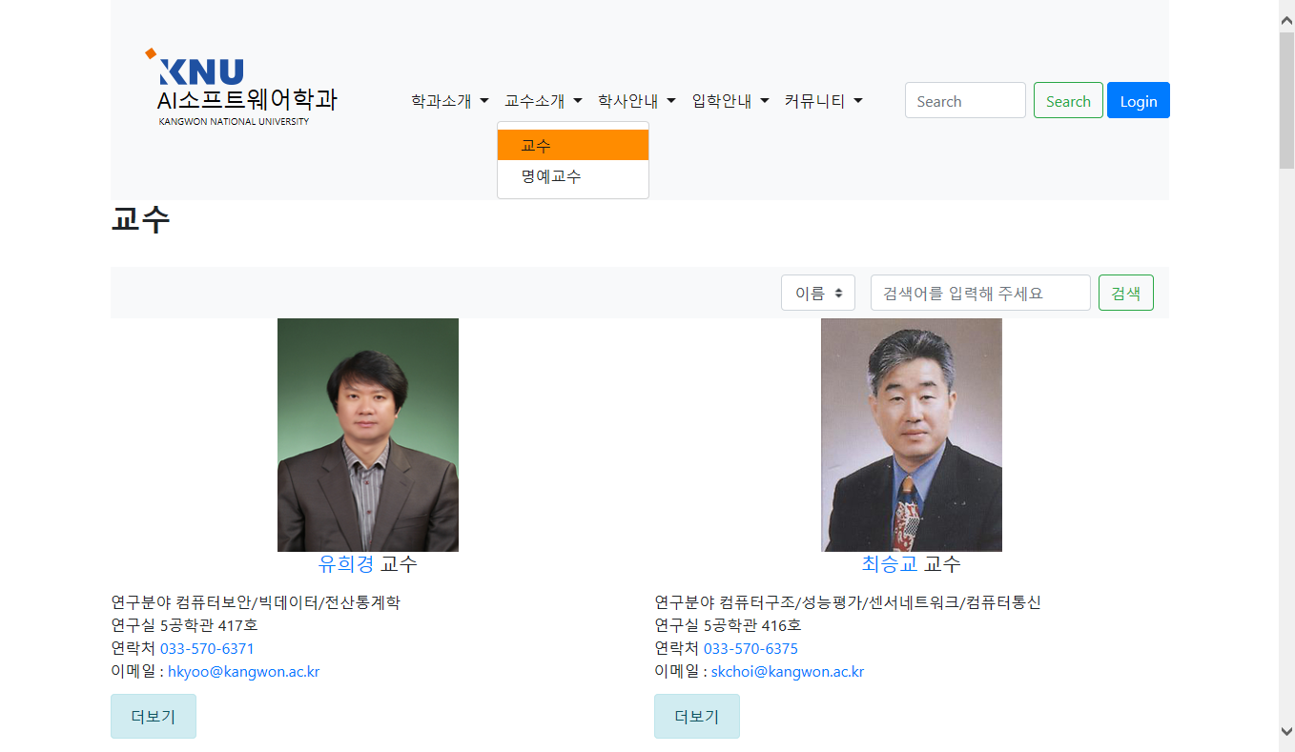




Slide 45
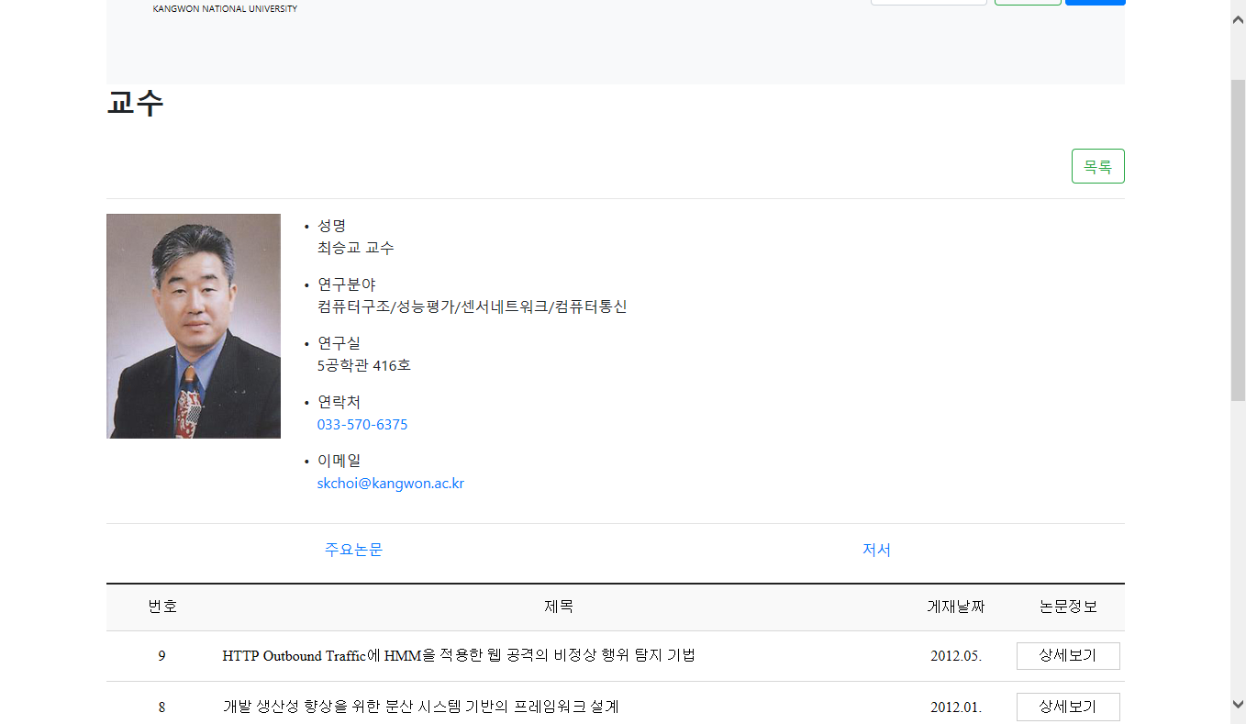





Slide 46
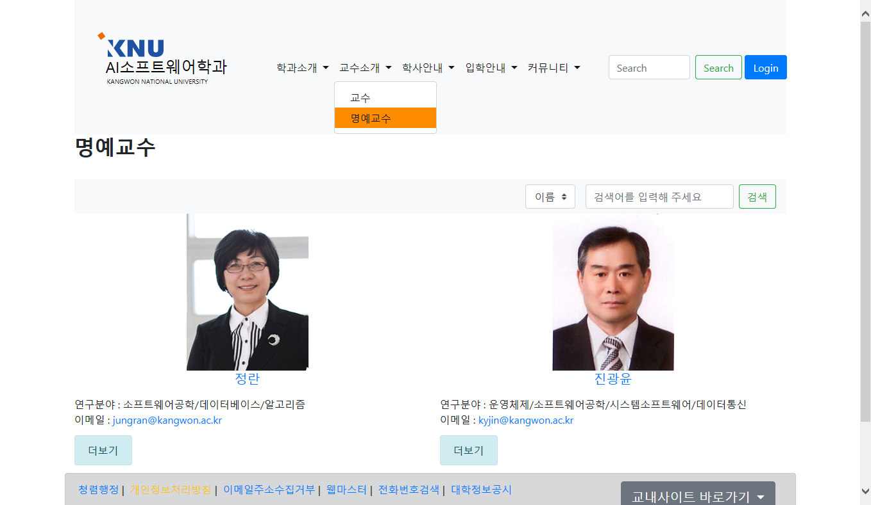



Slide 47
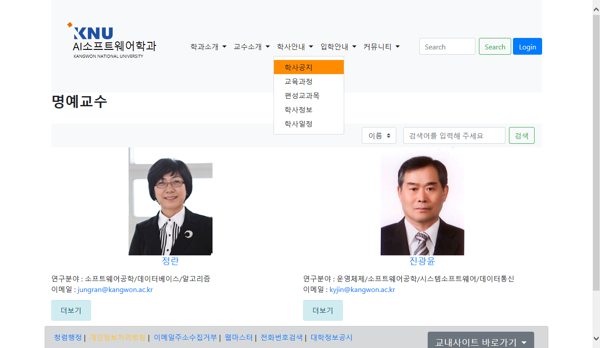
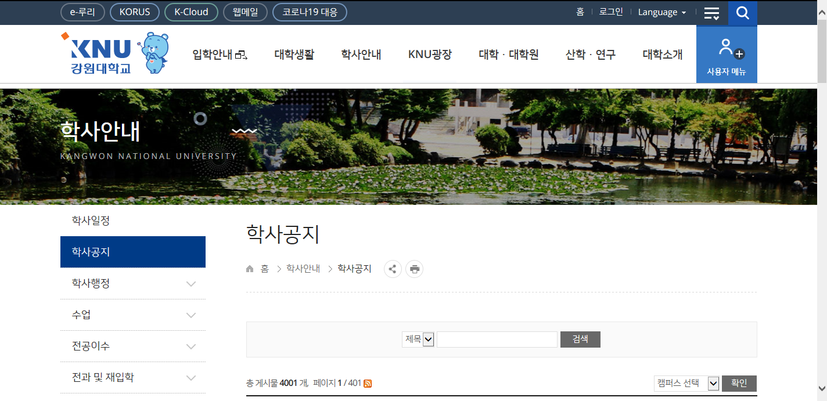

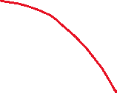




Slide 48
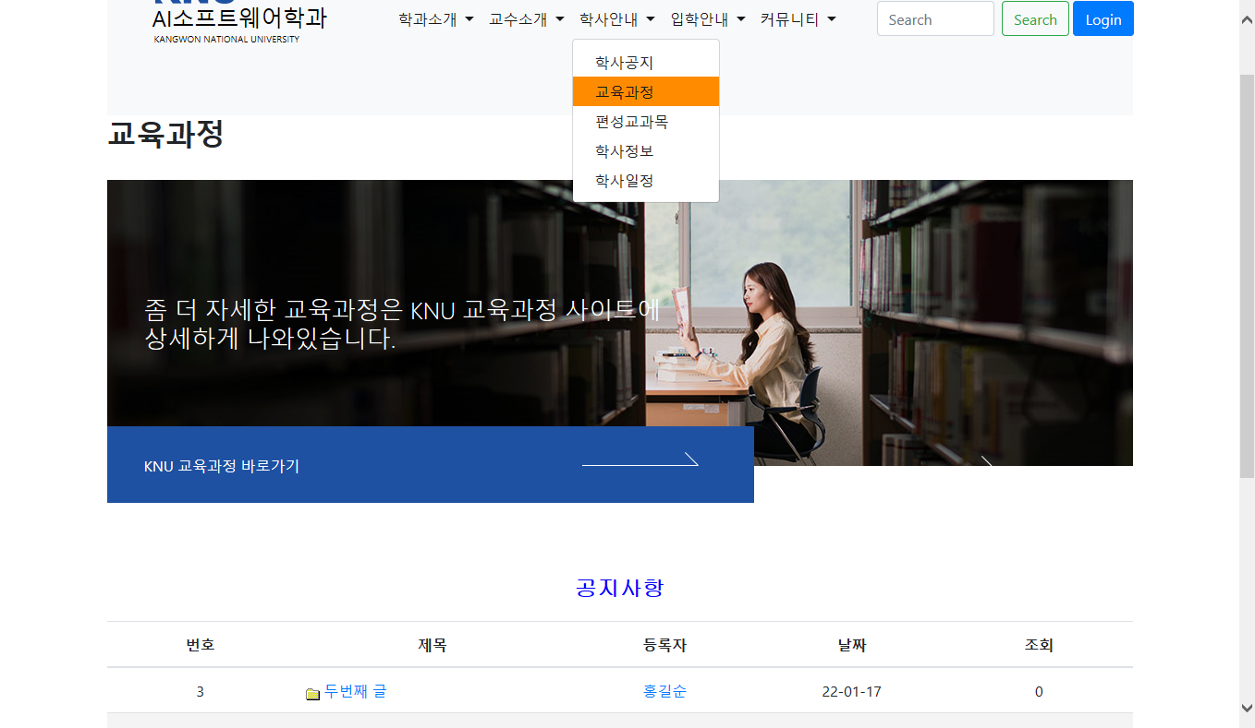











Slide 49
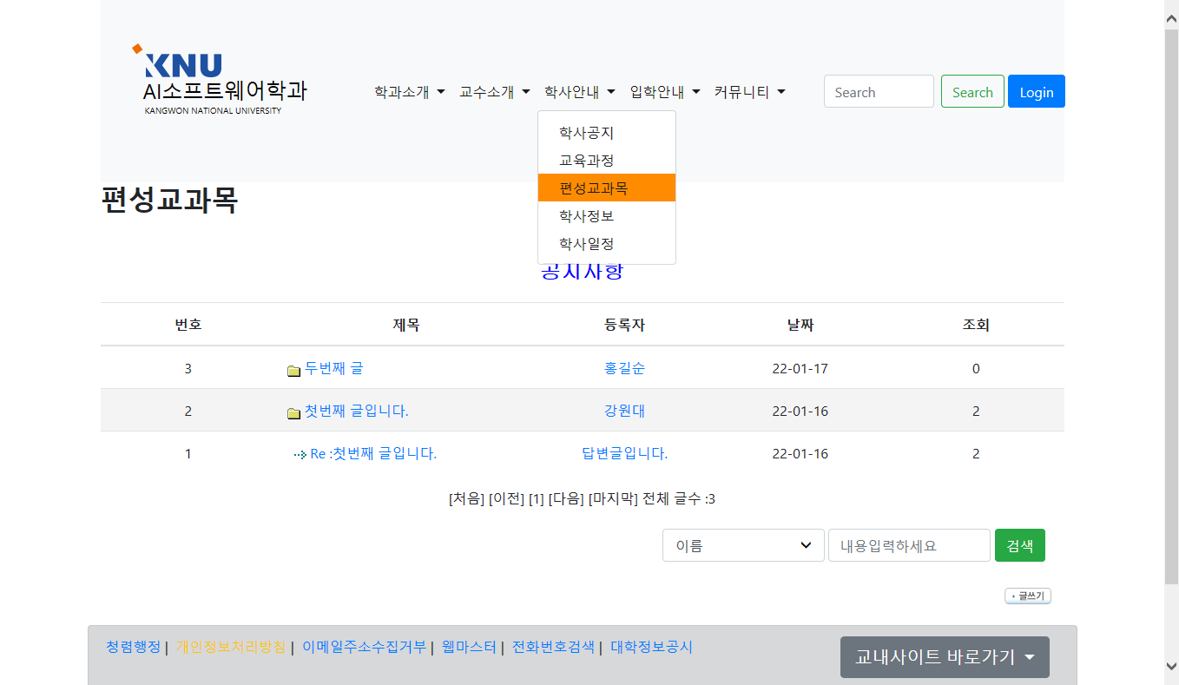







Slide 50
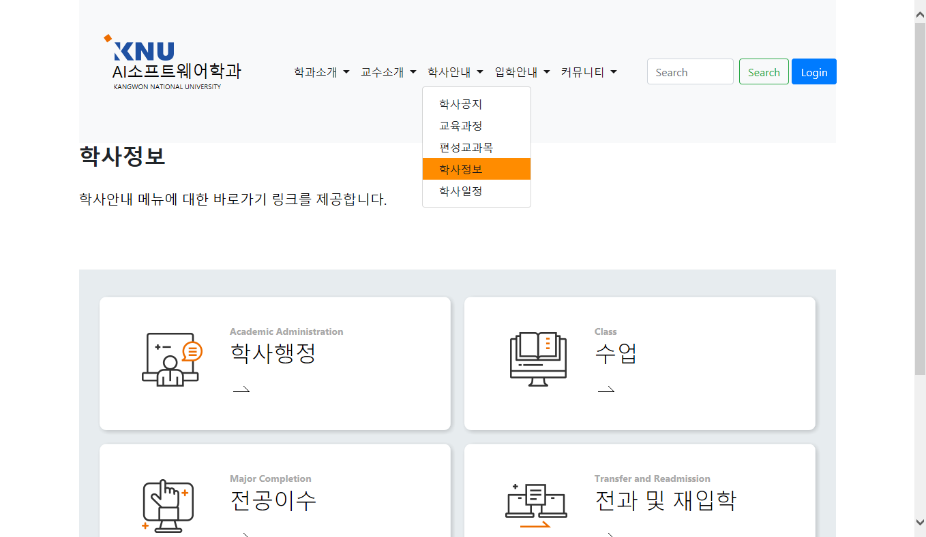




Slide 51
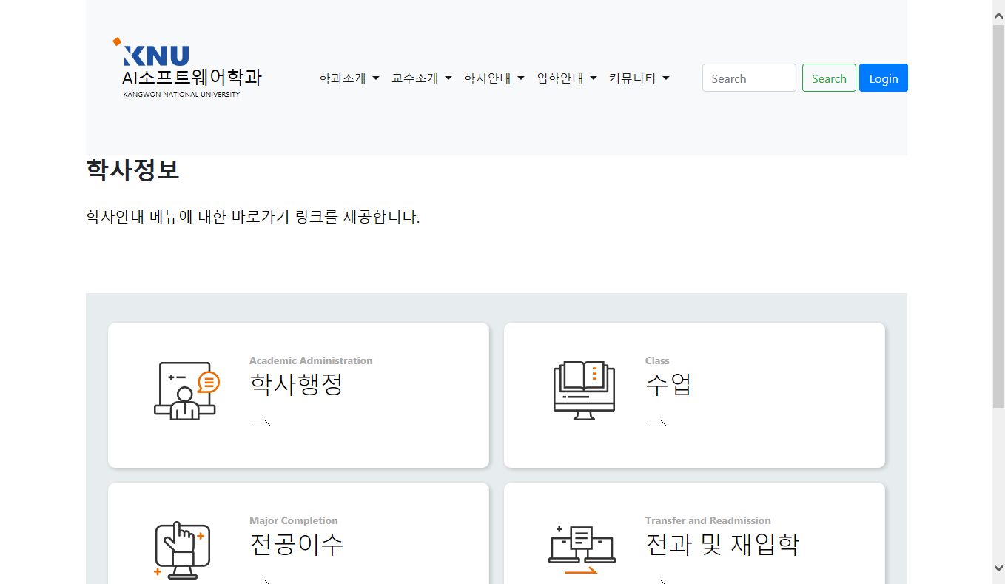
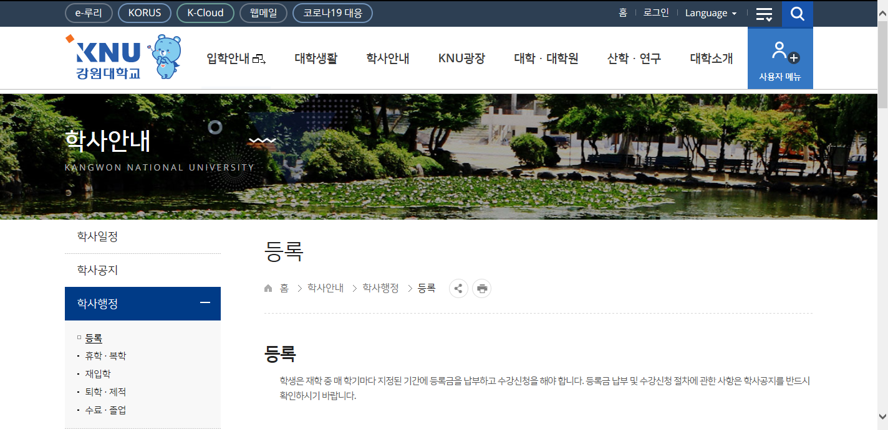
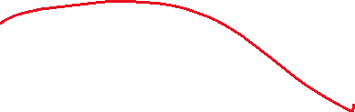




Slide 52
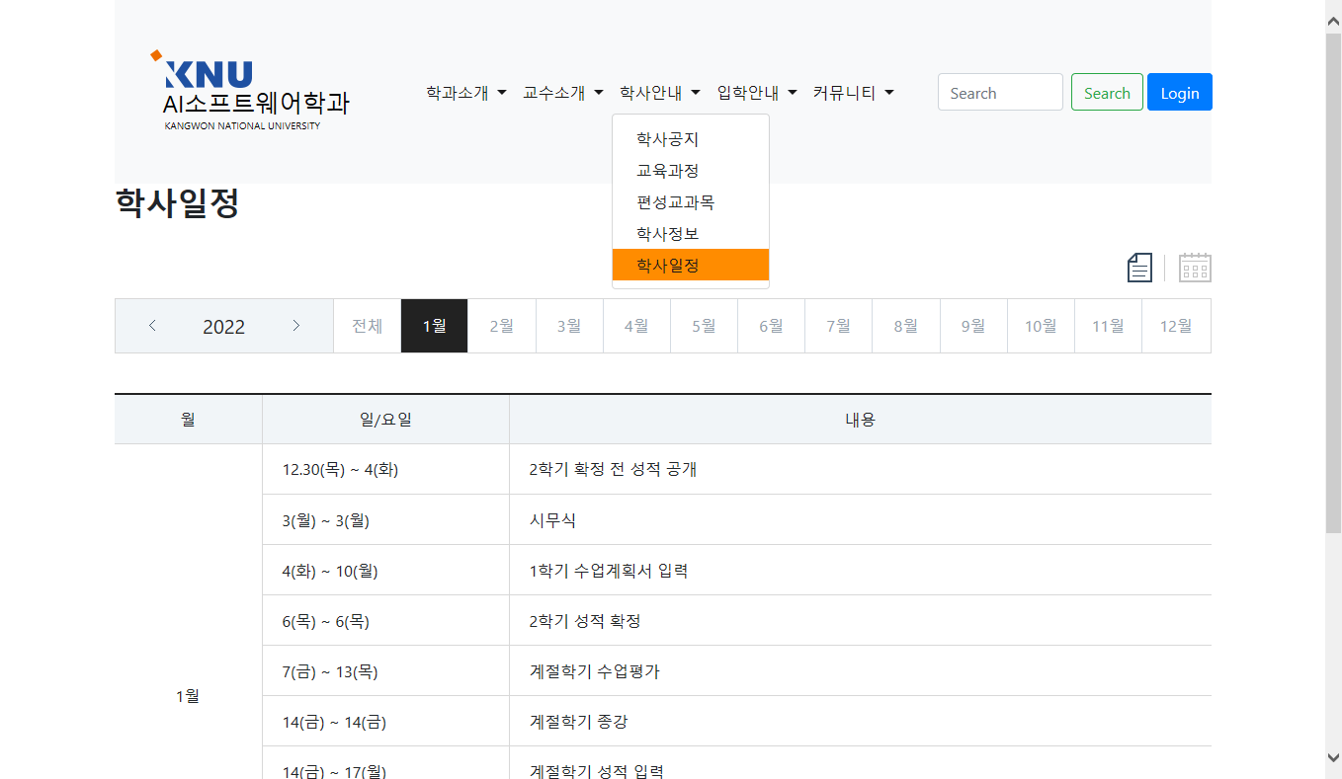





Slide 53
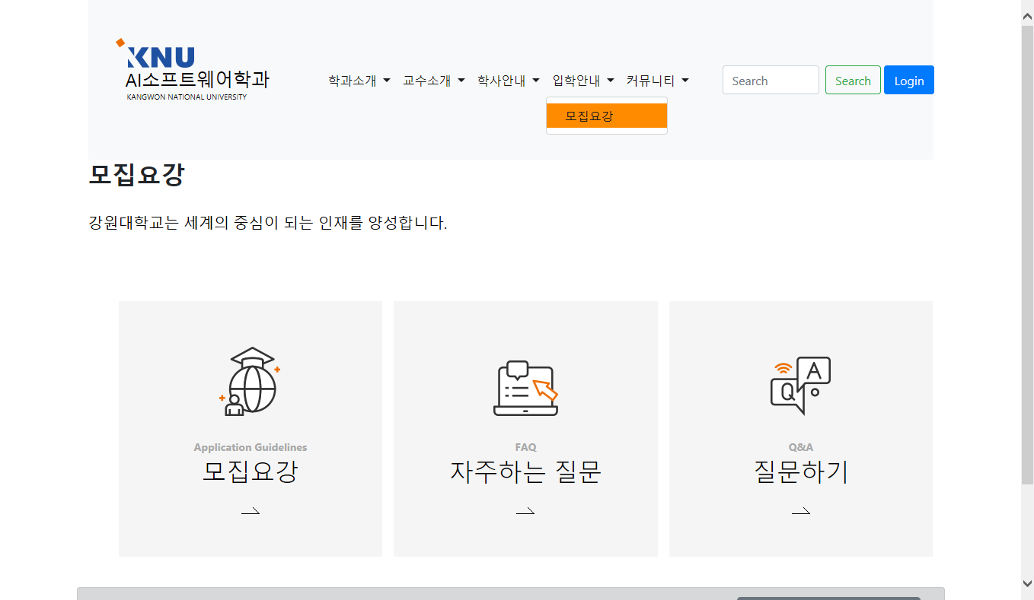




Slide 54







Slide 55









Slide 56








Slide 57









Slide 58







Slide 59





Slide 60






Slide 61










